Slide 1


2
3

Slide 2

Il convient de lancer le mode diaporama pour la diffusion de la leçon en classe
Réservé à l’enseignant (e)

Slide 3

Pictogrammes
Réservé à l’enseignant (e)

Slide 4
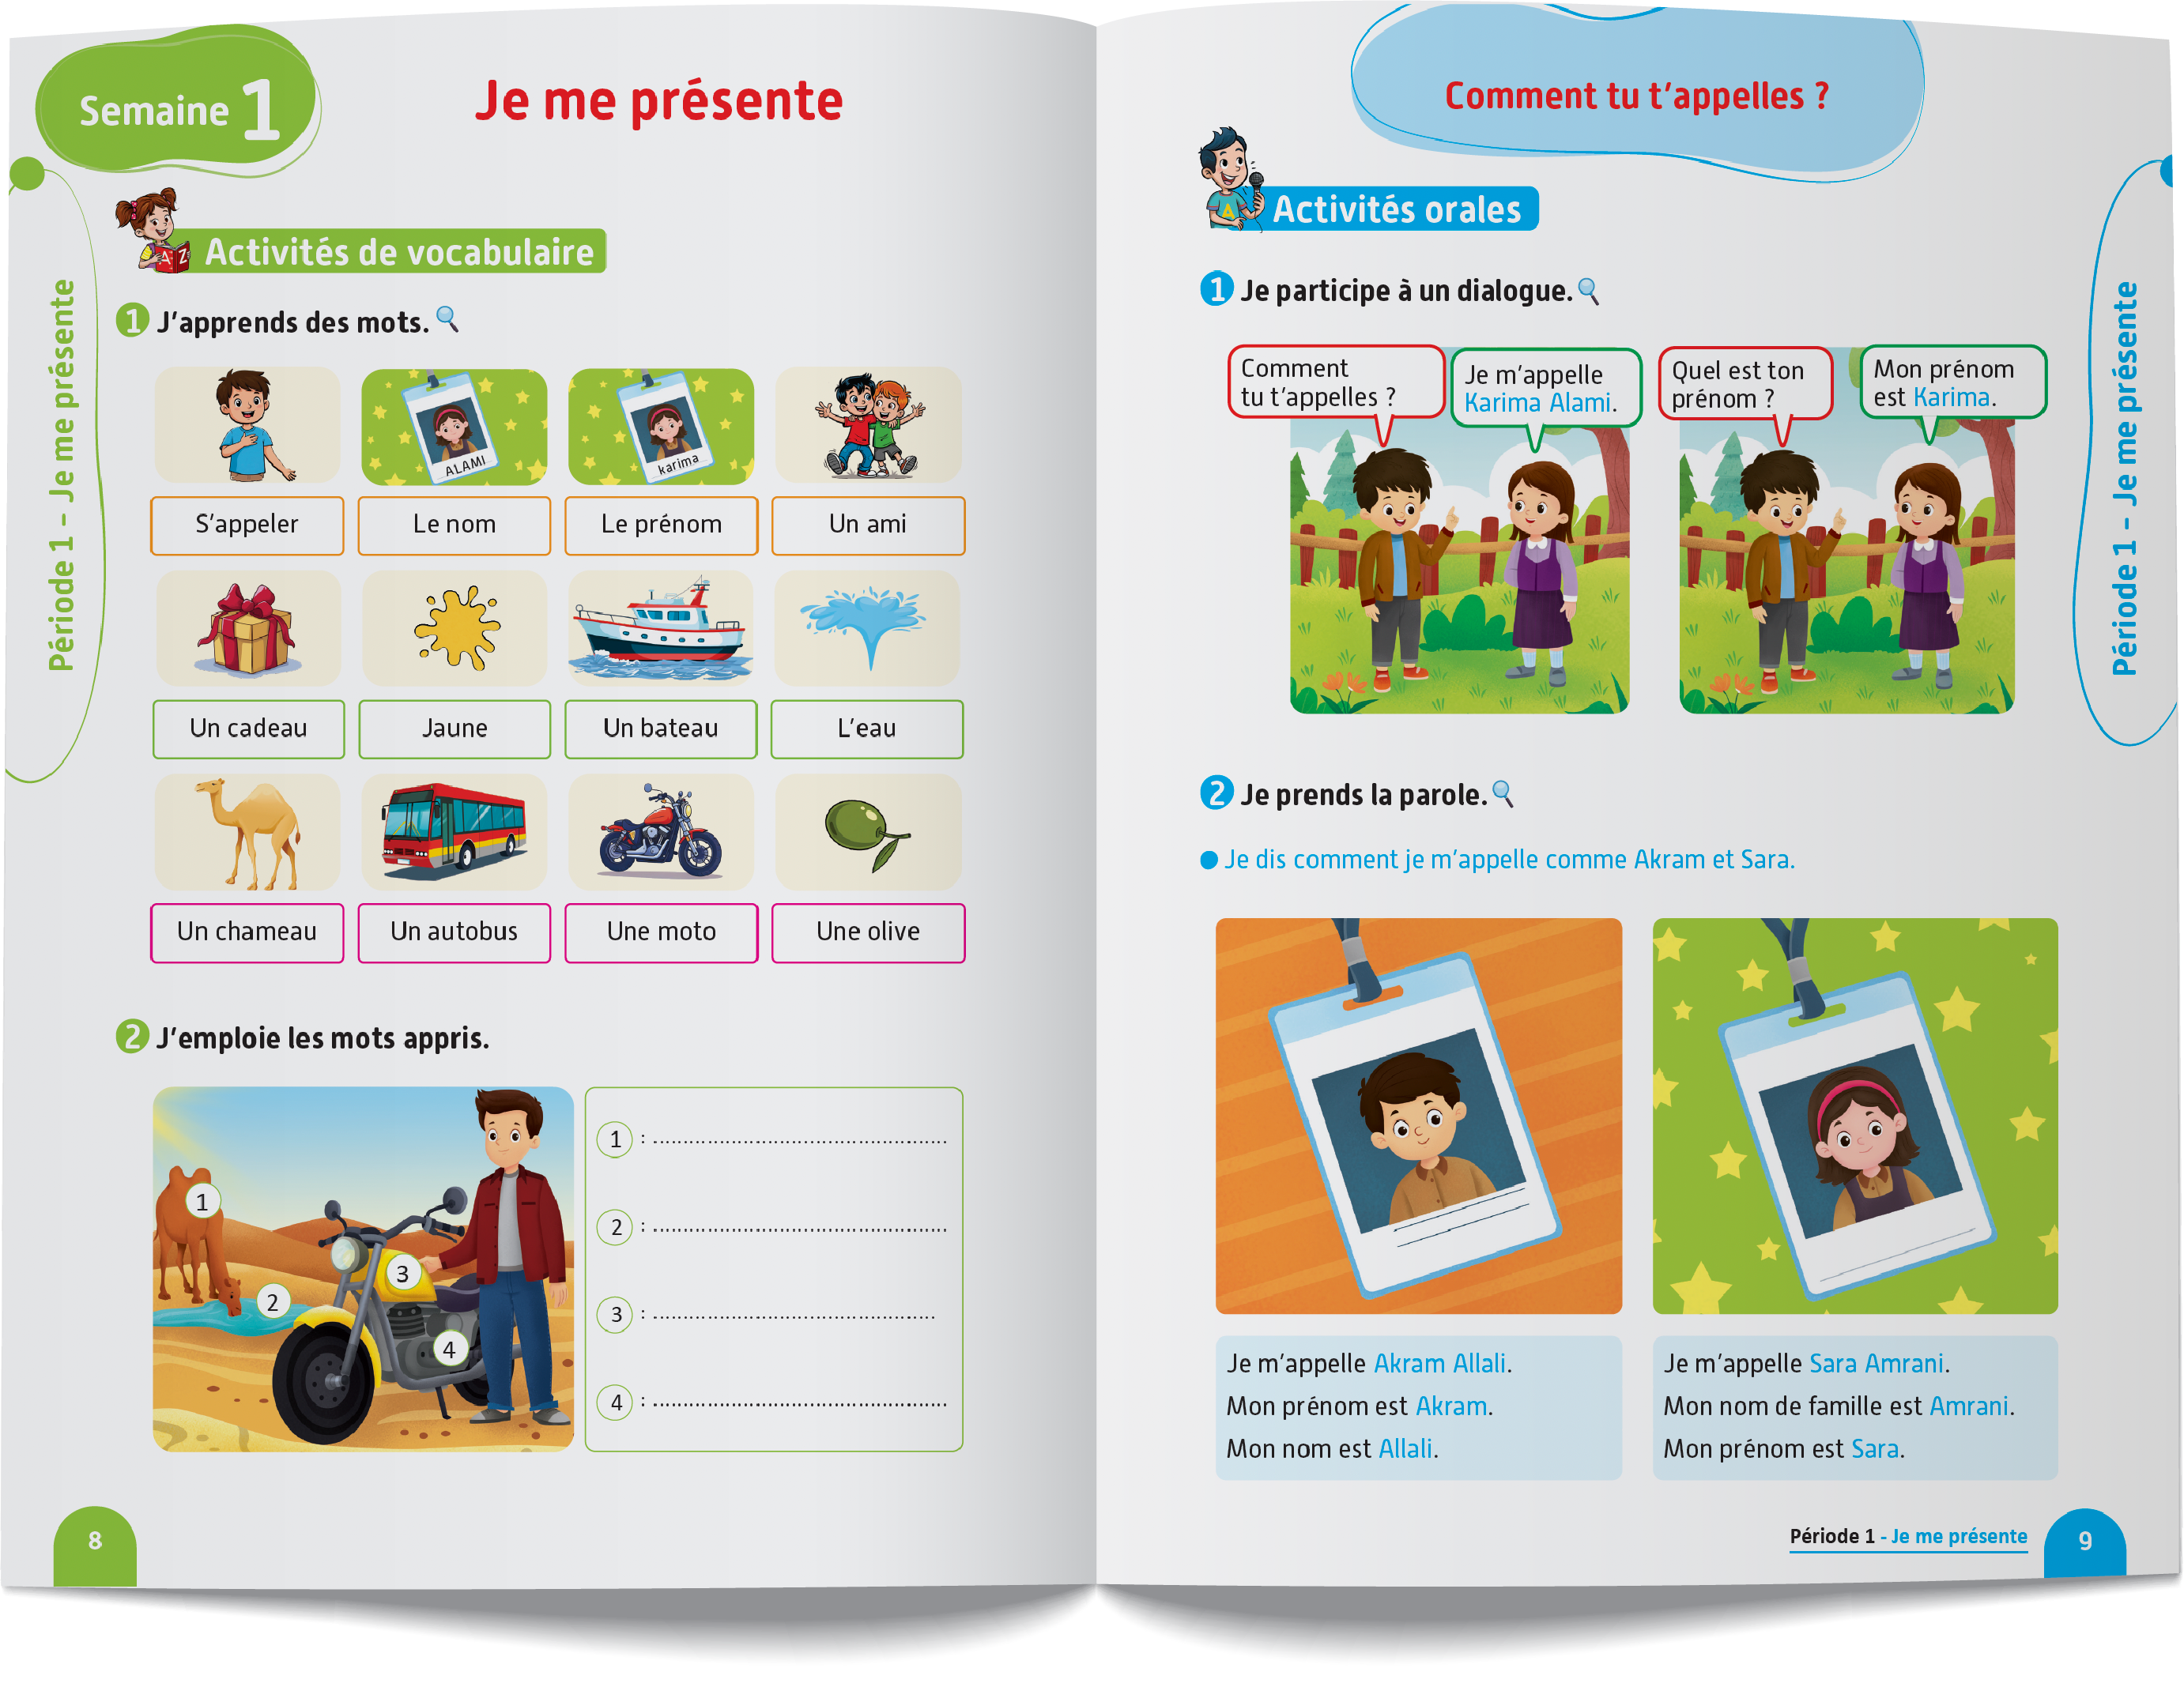
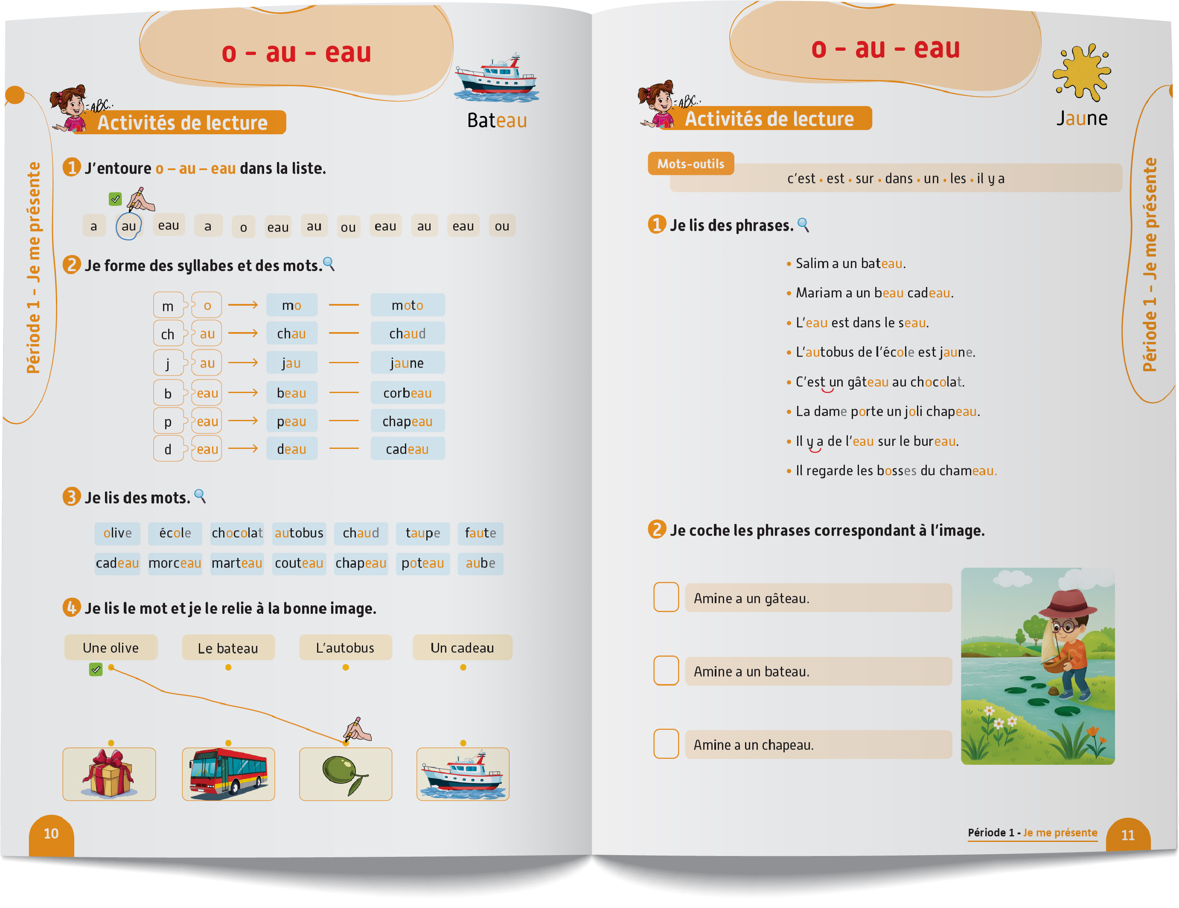
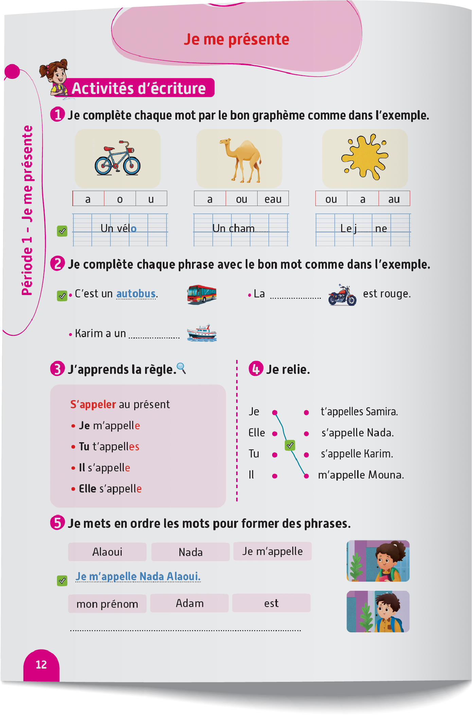
Contenu de la semaine
Réservé à l’enseignant (e)

Slide 5
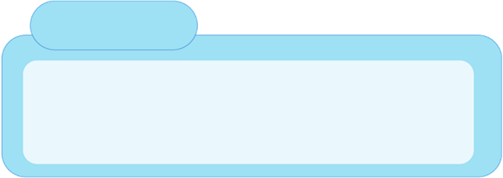
Organisation de la semaine
Réservé à l’enseignant (e)
Séance 1
Séance 4
Présentation du vocabulaire
Exploitation du vocabulaire
Travail sur livret
Oral – Dialogue
Ecriture – Point de langue
Lecture – Lecture et compréhension des mots
Séance 2
Séance 5
Oral - Acte de parole
Lecture – Graphème - o - au - eau
Ecriture - Graphème - o - au - eau
Oral – Prise de parole
Lecture – Lecture et compréhension des phrases
Ecriture – Phrases
Séance 3
Séance 6
Oral – Dialogue
Lecture - Lettre a - A
Ecriture - Lettre a - A
Révision
Lecture offerte
Oral – Acte de parole
Lecture – Syllabes et mots
Ecriture – Syllabes et mots

Slide 6



Plan de la séance 4
Réservé à l’enseignant (e)
1. Dialogue
Dialogue comprenant l’acte de parole « Comment tu t’appelles ? ».
Conjugaison ; s’appeler au présent (je, tu, il et elle )
Lecture et compréhension de mots comprenant les graphèmes o-au-eau.

Slide 7
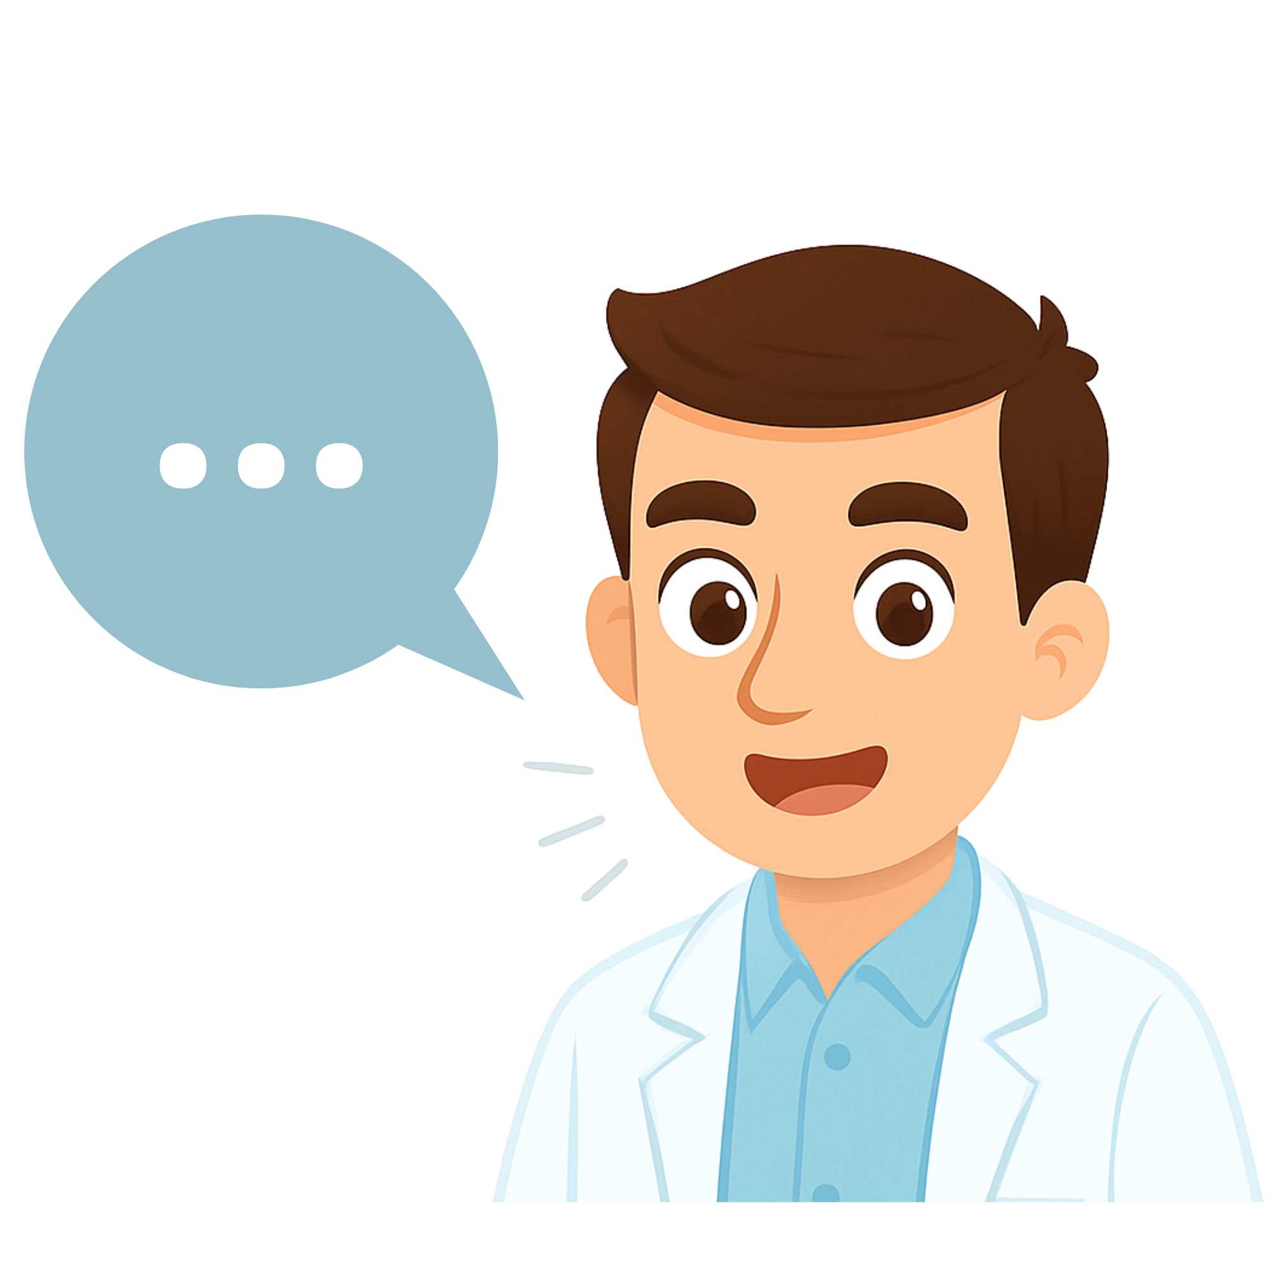
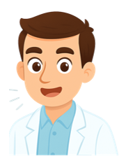


Bonjour les enfants ! La leçon de français commence maintenant.

Slide 8
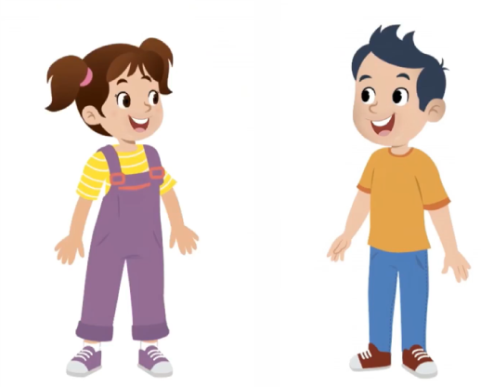
Aujourd’hui, nous allons apprendre un dialogue en français avec Majd et Nada. Soyez attentifs.

Slide 9

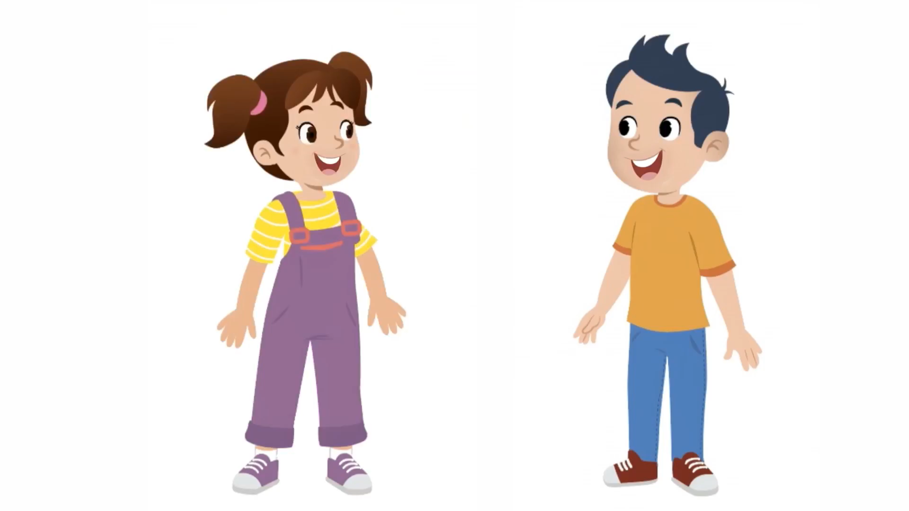


Lecture de la vidéo.

Slide 10

Nous allons écouter le dialogue une deuxième fois.

Slide 11
Lecture de la vidéo.

Slide 12
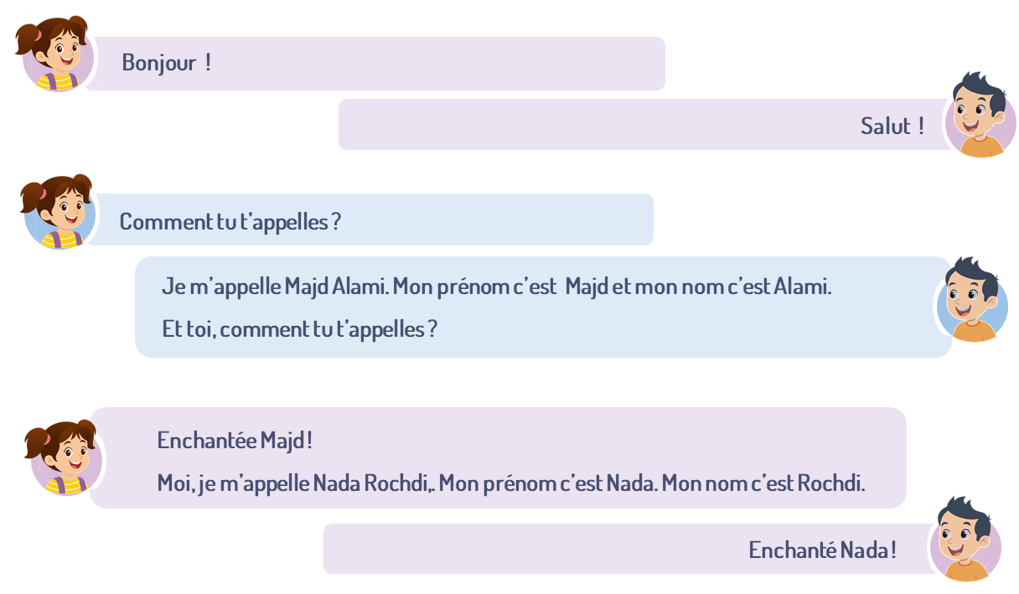
Maintenant, on va répéter le dialogue ensemble. Je vais lire chaque réplique et vous allez répéter après moi.

Slide 13
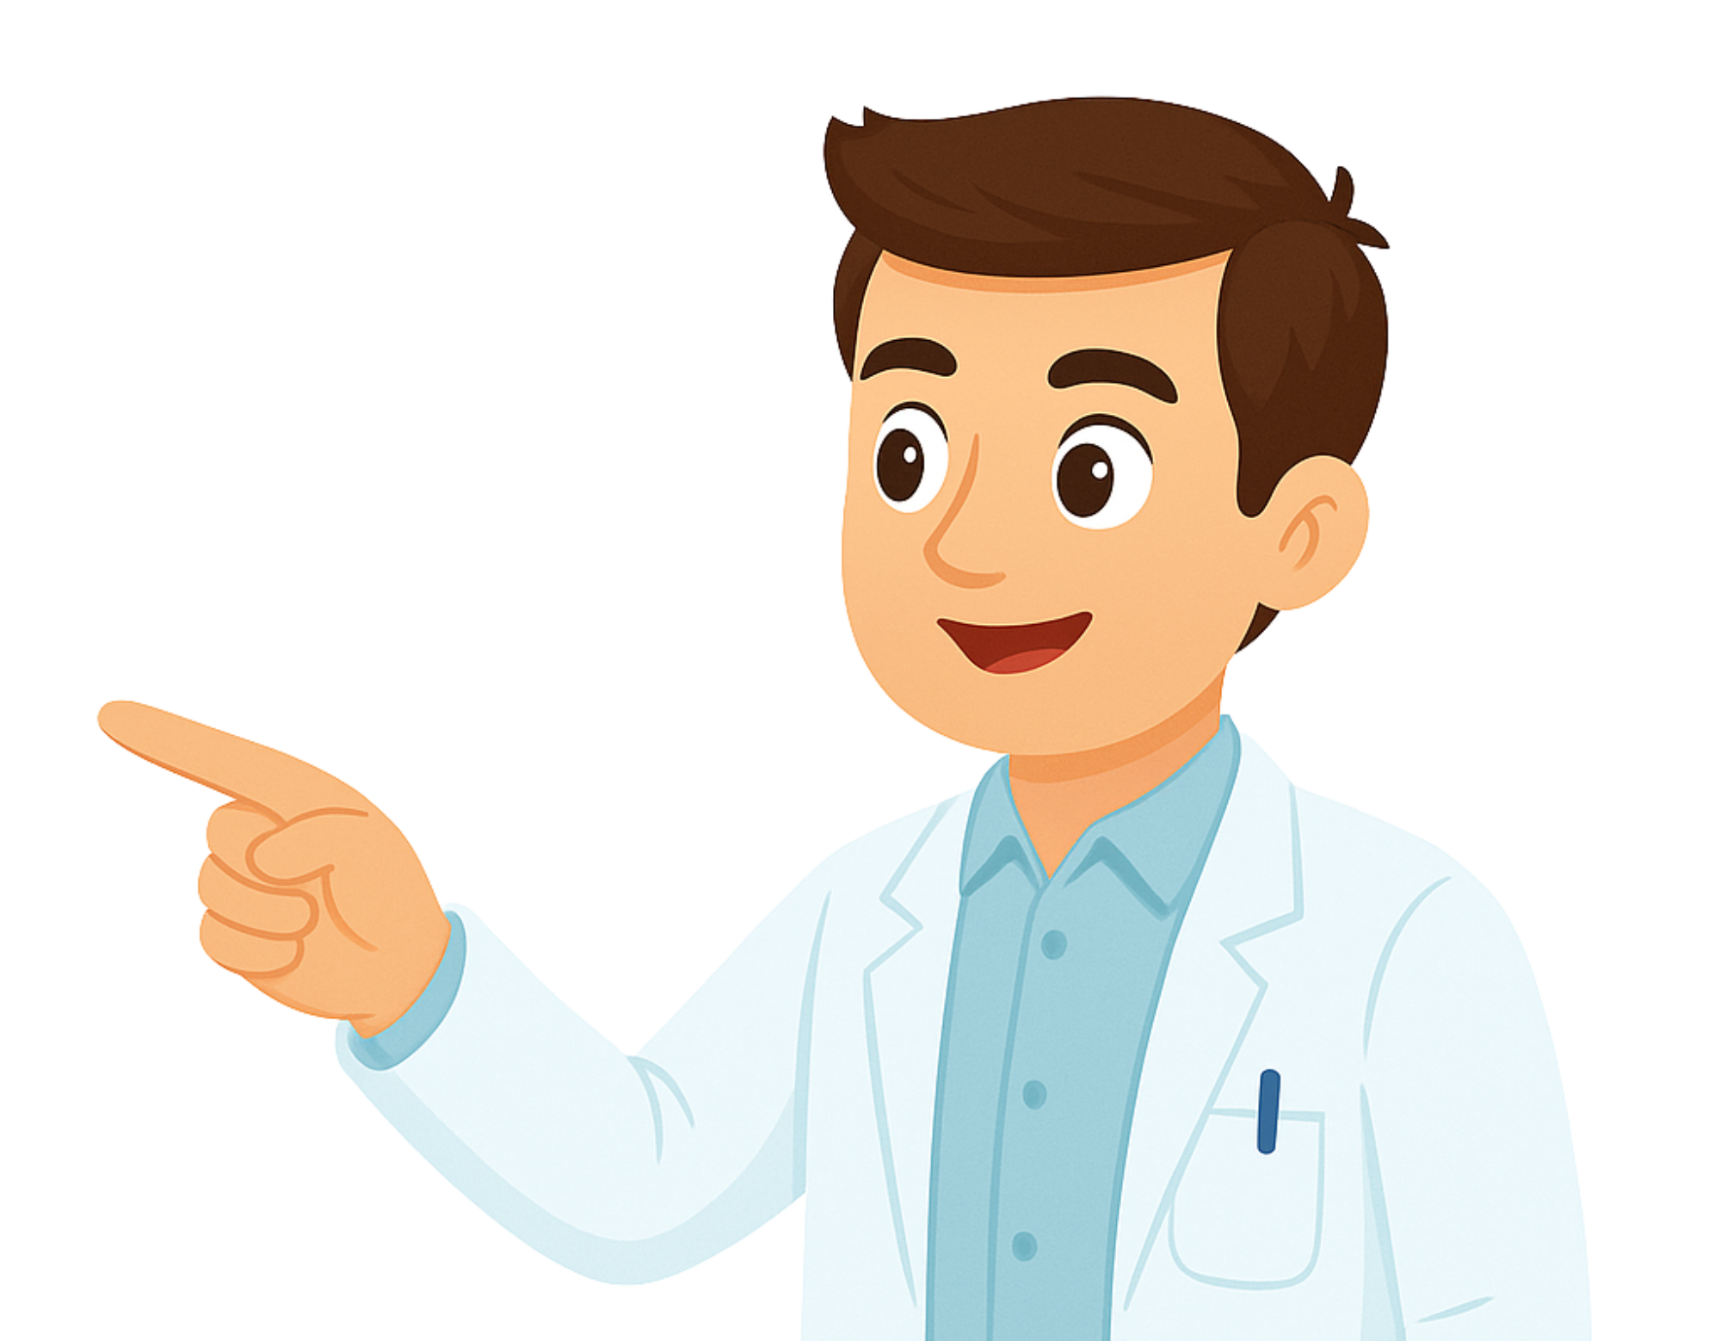
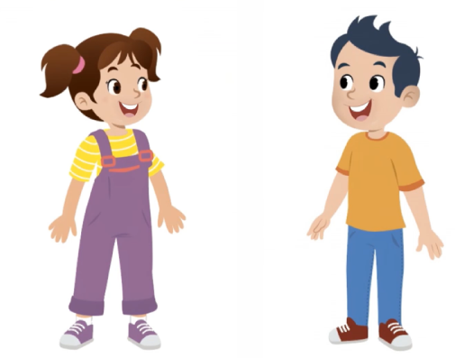
Maintenant, on va comprendre le sens du dialogue. Qui veut expliquer, dans sa langue, de quoi ont parlé Majd et Nada ?
De quoi ont parlé Majd et Nada ?

Slide 14

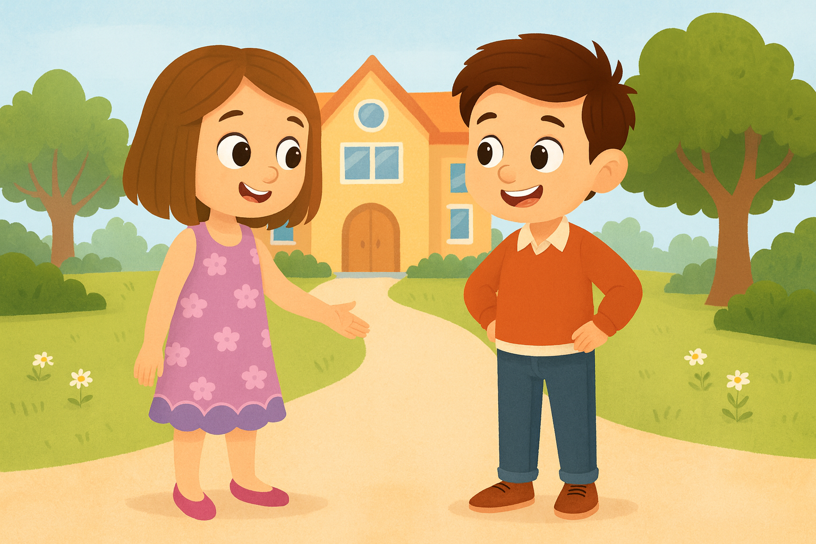
Je vais vous expliquer cette situation. Ensuite, vous allez passer au tableau pour jouer le dialogue en français.
Situation : Le garçon et la fille se rencontrent dans le parc. Chacun demande à l’autre son nom.

Slide 15

Maintenant, tout le monde participe. Jouez le dialogue avec votre voisin.

Slide 16
Plan de la séance 4
Réservé à l’enseignant (e)
Dialogue comprenant l’acte de parole « Comment tu t’appelles ? ».
2. Écrit : Point de langue
Conjugaison : s’appeler au présent (je, tu, il et elle)
Lecture et compréhension de mots

Slide 17
Maintenant on va faire la conjugaison du verbe s’appeler. S’appeler ça veut dire يسمى
S’appeler
يسمى

Slide 18

Lecture de la vidéo

Slide 19

Répétons ensemble.

Slide 20
Qui veut compléter la phrase avec le verbe s’appeler au présent ? Levez la main.
Tu _______ Salima.

Slide 21
Tu t’appelles Salima.
Tu t’appelles Salima.

Slide 22
Qui veut compléter la phrase avec le verbe s’appeler au présent ? Levez la main.
Il y a un garçon. Il _______ Karim.

Slide 23
Il y a un garçon. Il s’appelle Karim.
Il y a un garçon. Il s’appelle Karim.

Slide 24
Ouvrez le manuel à la page 12.

Slide 25
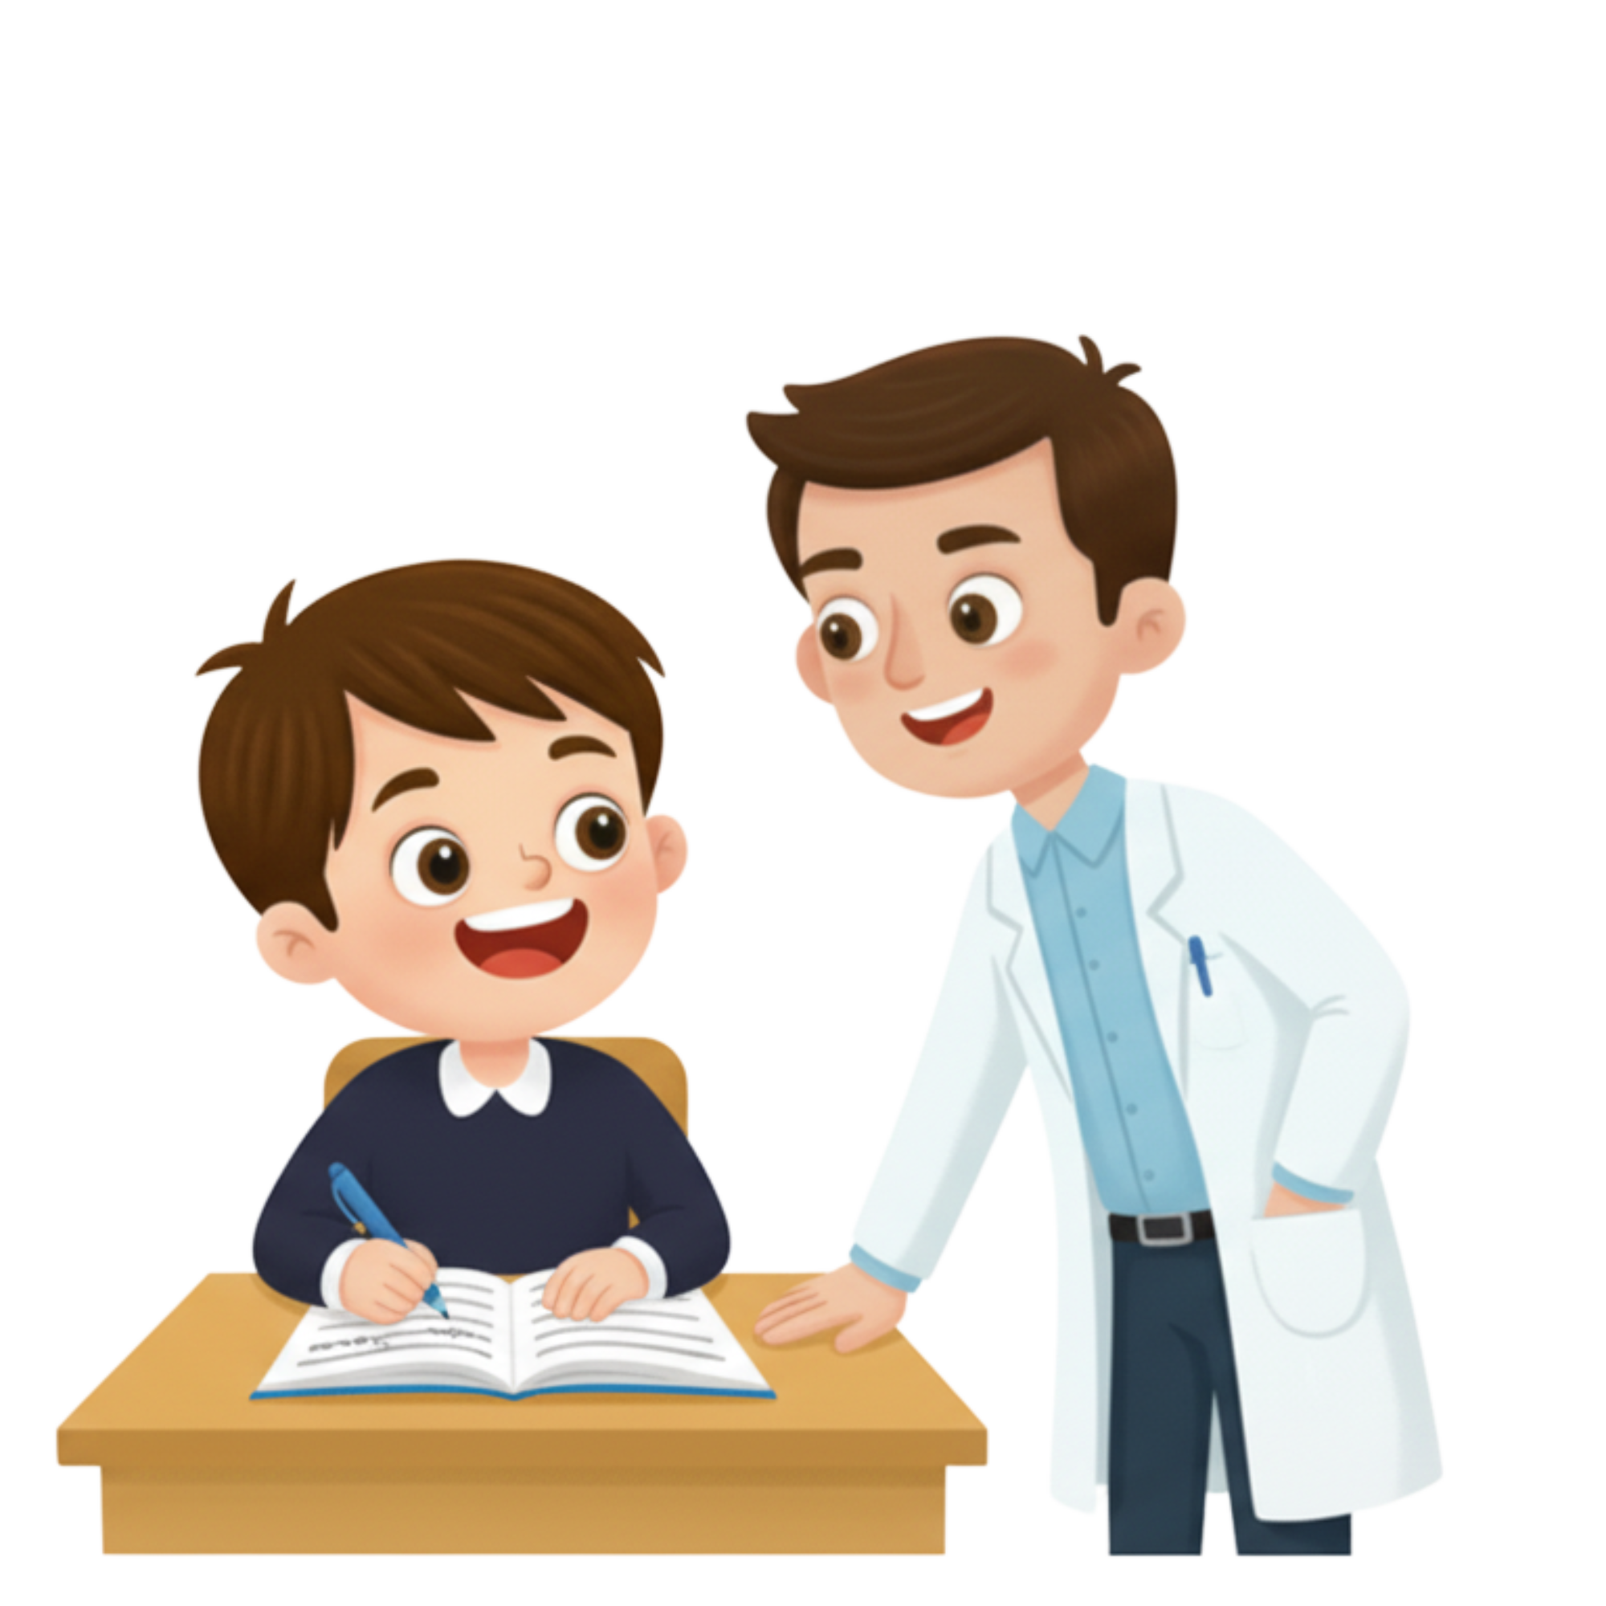
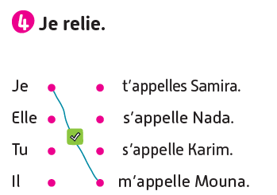
Vous allez faire l’activité 1. Je vais expliquer la consigne et passer entre les rangs pour vous aider.

Slide 26
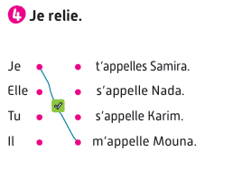
Corrigez.

Slide 27
Plan de la séance 4
Réservé à l’enseignant (e)
Dialogue comprenant l’acte de parole « Comment tu t’appelles ? ».
Conjugaison : s’appeler au présent (je, tu, il ou elle)
3. Lecture
Lecture et compréhension de mots

Slide 28

Maintenant, on va faire de la lecture.

Slide 29
Qui veut lire ces mots ?
un cadeau
un bateau
l’eau

Slide 30
Qui veut lire ces mots ?
un chameau
jaune
un autobus

Slide 31
Qui veut lire ces mots ?
une moto
une olive

Slide 32

Prenez vos ardoises.

Slide 33



Lisez ce mot en silence. Ecrivez le numéro de la bonne image sur l’ardoise. Personne ne lit à voix haute.
une olive
1
2
3

Slide 34
Levez les ardoises. Corrigez.
une olive
1
2
3

Slide 35
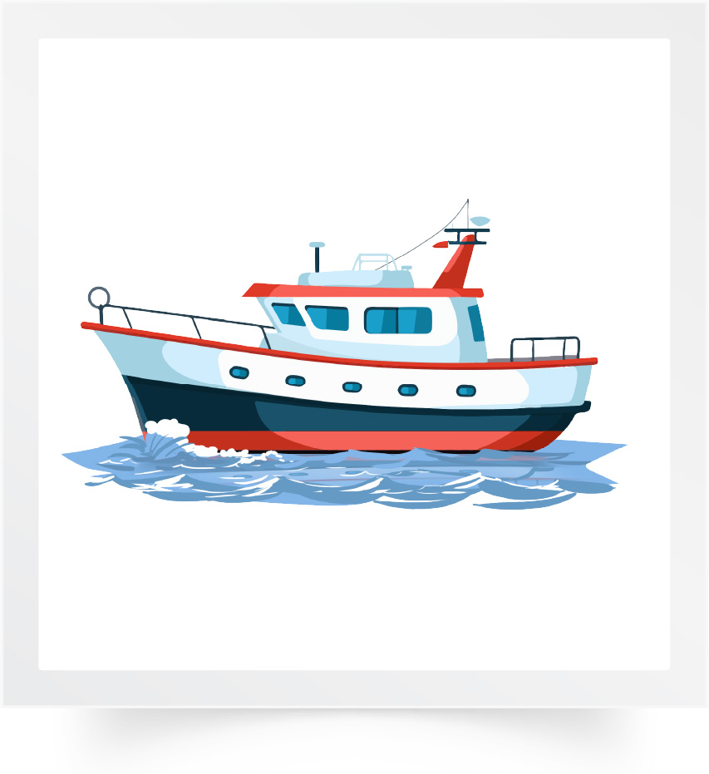
Lisez ce mot en silence. Ecrivez le numéro de la bonne image sur l’ardoise. Personne ne lit à voix haute.
jaune
1
2
3

Slide 36
Levez les ardoises. Corrigez.
jaune
1
2
3

Slide 37
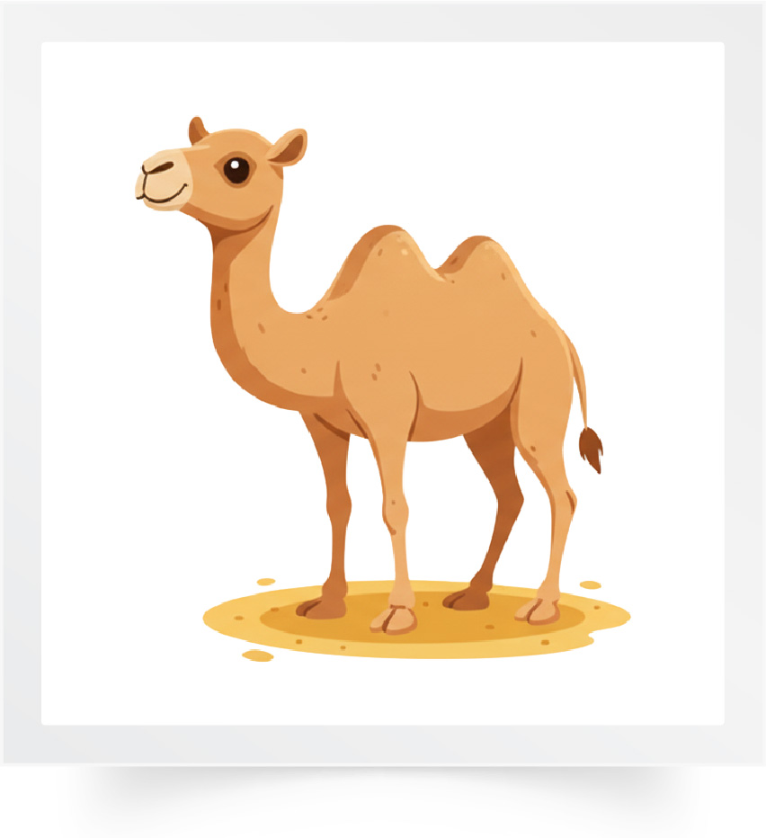
Lisez ce mot en silence. Ecrivez le numéro de la bonne image sur l’ardoise. Personne ne lit à voix haute.
un chameau
1
2
3

Slide 38
Levez les ardoises. Corrigez.
un chameau
1
2
3

Slide 39

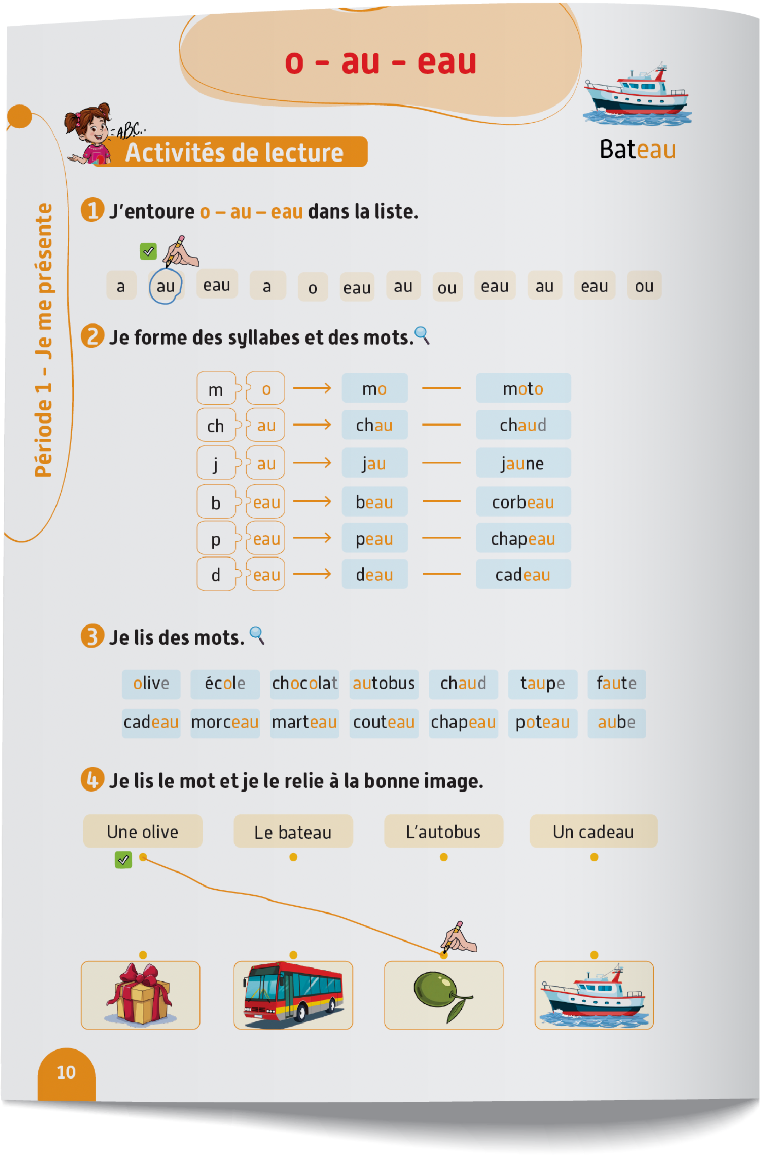

Prenez vos livrets à la page 10. Réalisez l’activité avec votre voisin. Je vais circuler entre les rangs pour vous aider.

Slide 40
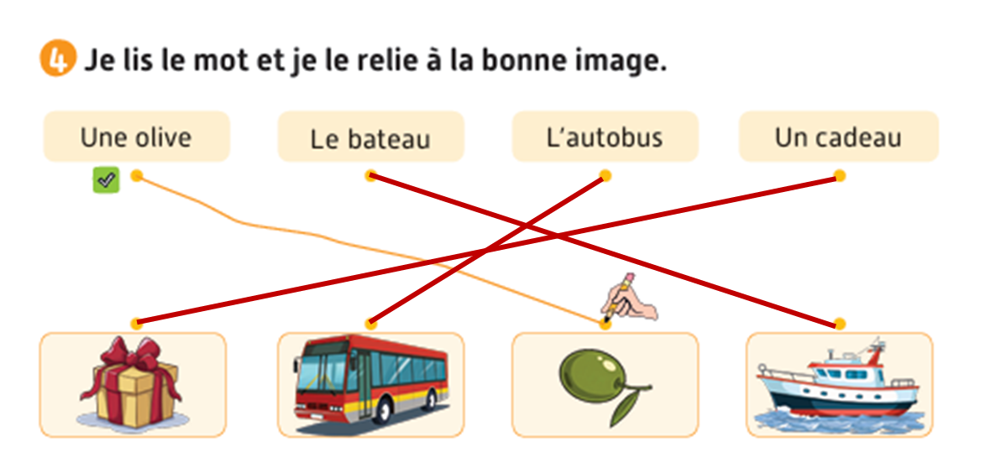
Corrigez.

Slide 41
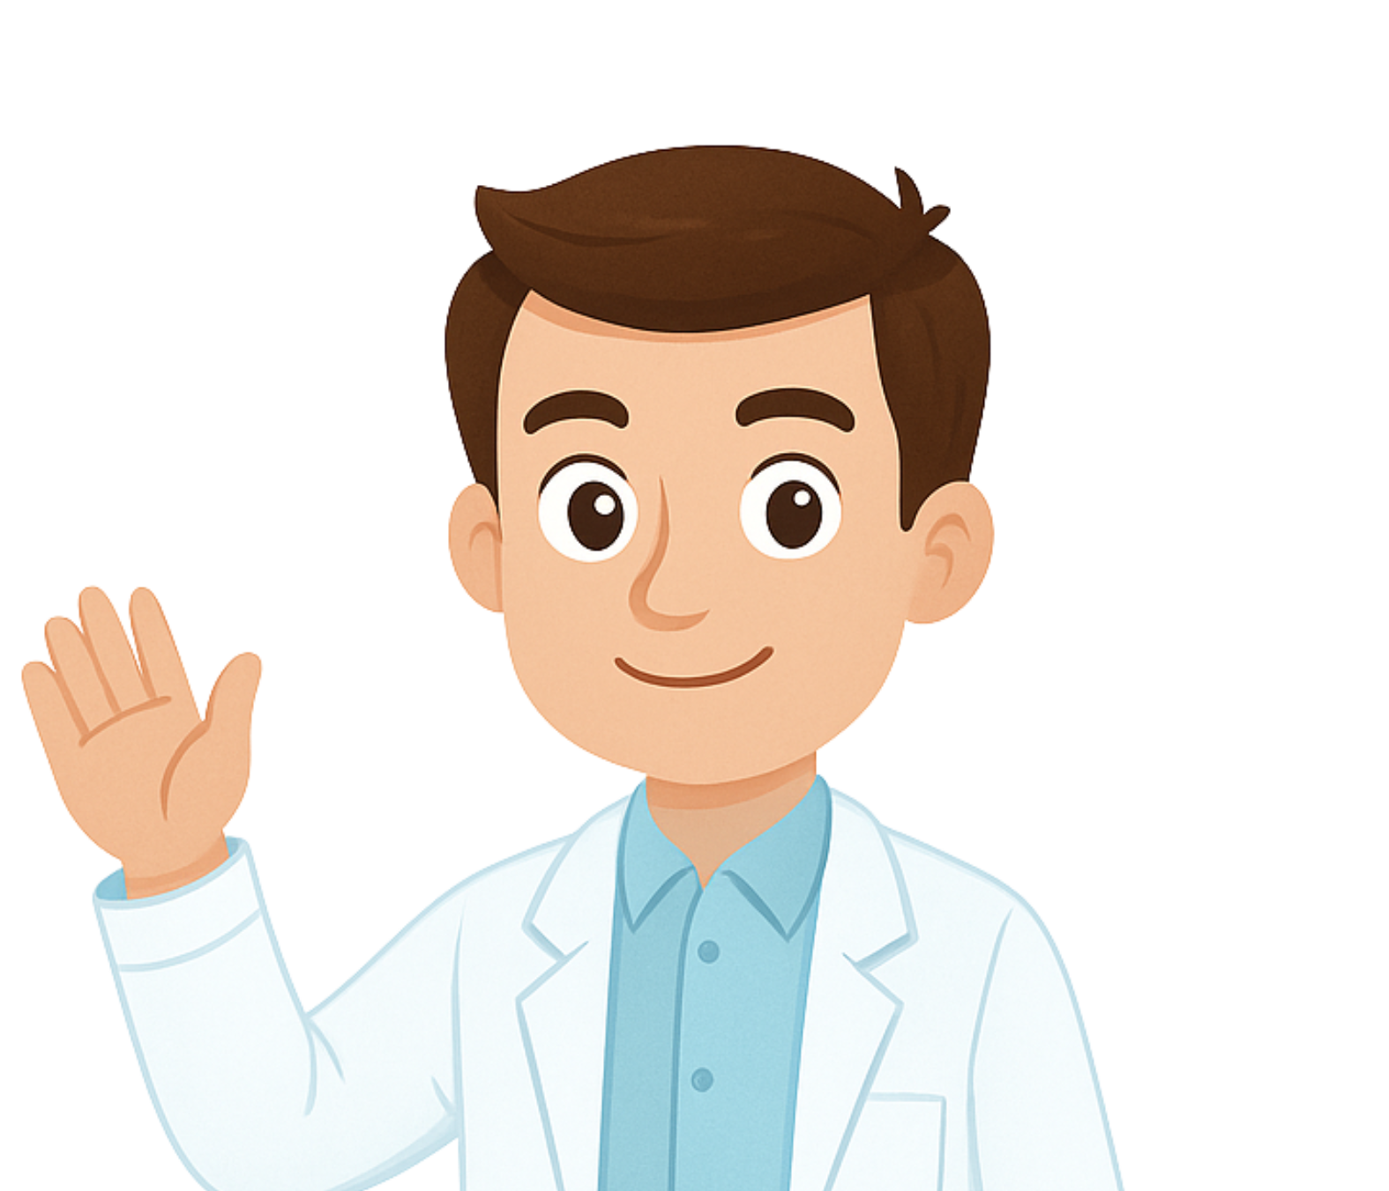
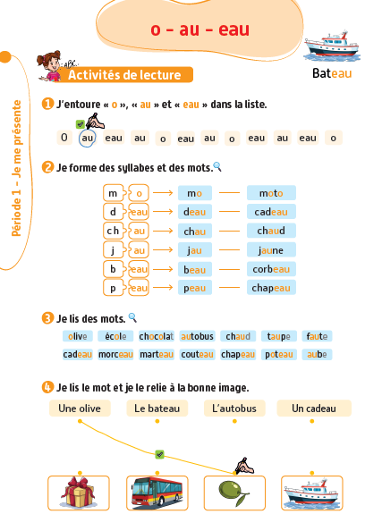
La séance d’aujourd’hui est terminée. À la maison, lisez ces mots et recopiez-les sur votre cahier.

